Slide 1
Algoritmi de sortare - proiect I -

Slide 2
Exchange - Radix - Shell - Count - Merge – Intro Sort(nativ) (teste mici: 10^5)

Slide 3

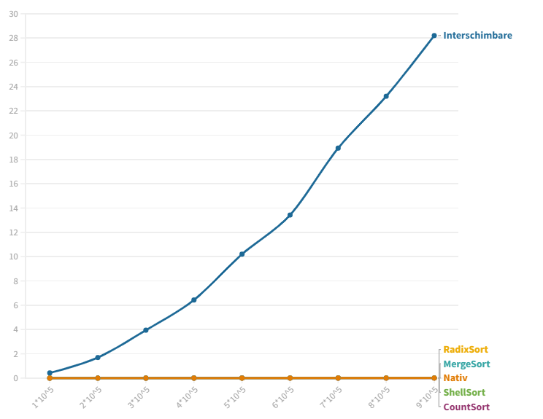

Slide 4
După cum se poate observa, chiar și pentru niște date nu foarte mari, este o diferență majoră între un algoritm O(N²) și algoritmii mai complecși.
Pentru astfel de date, toți ceilalți algoritmi sunt similari ca timp de rulare, CountSort și ShellSort tinzând să fie cei mai rapizi.

Slide 5
Radix - Shell - Count - Merge – Intro Sort (teste mari: 10^6, 10^7, 10^8)

Slide 6
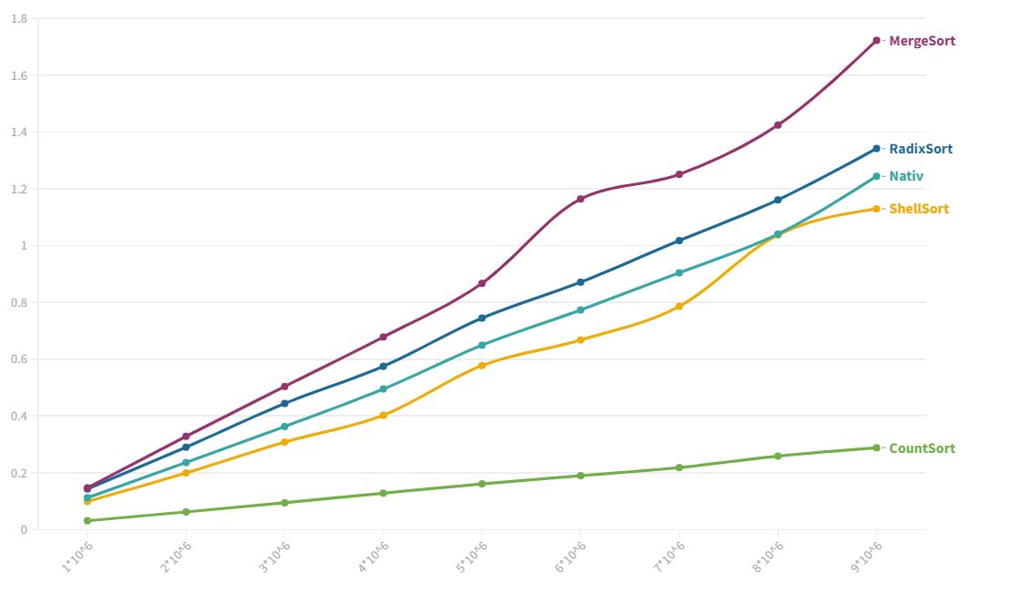

Slide 7
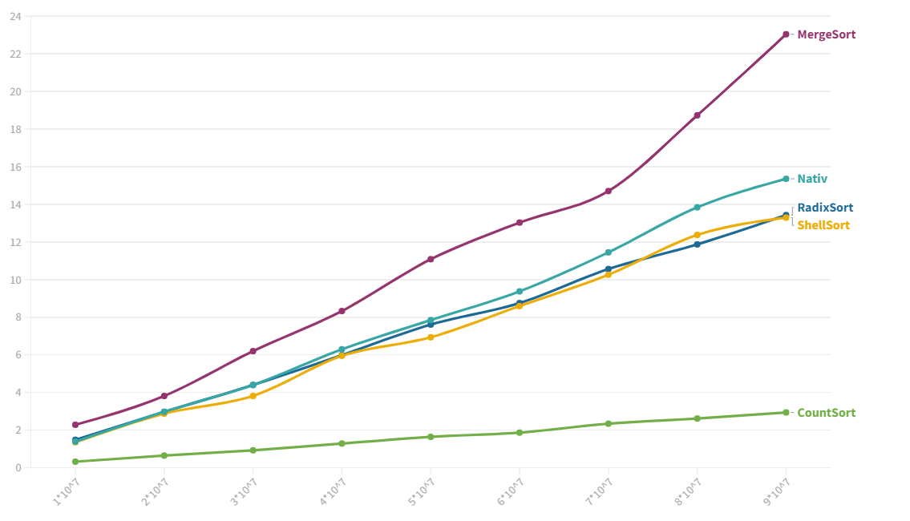

Slide 8
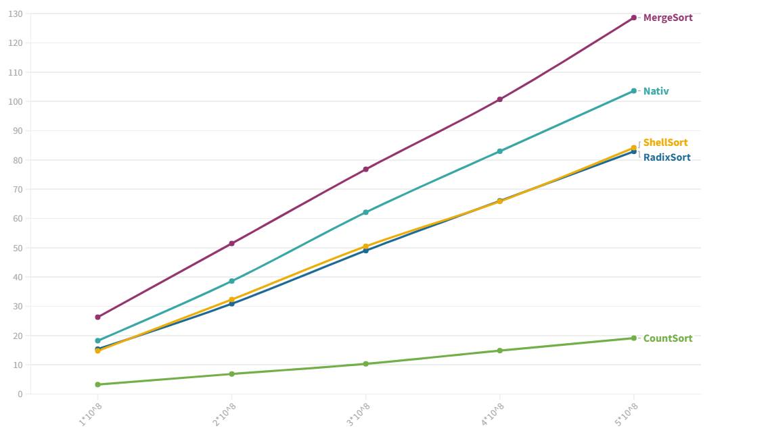

Slide 9
Am eliminat din ecuație sortarea prin interschimbare (garantat nu ar fi terminat de sortat până la deadline).
Se remarcă faptul că mereu cel mai rapid algoritm este Count Sort, iar RadixSort(baza 10) și ShellSort își împart locul 2. Acest lucru se datorează faptului că dimensiunea datelor de intrare este random.
Dacă datele de intrare ar fi mai mari?

Slide 10
Count Sort (de la 2 la 9 cifre)

Slide 11
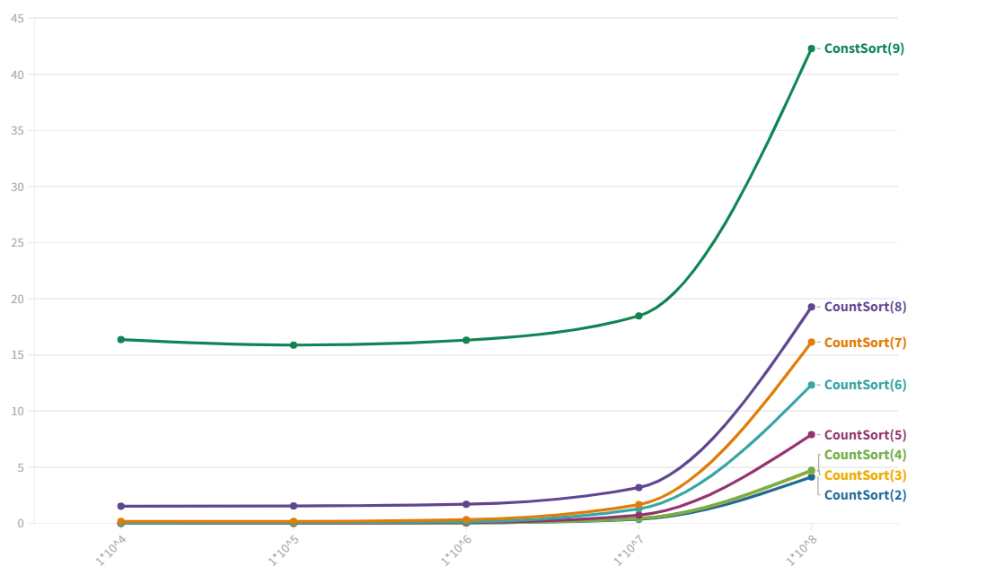

Slide 12
Astfel, Count Sort devine din ce în ce mai ineficient odată cu creșterea dimenisunii datelor. Același lucru este valabil și pentru Radix Sort.

Slide 13
Concluzii
Interschimbare
-eficient pentru date mici
-ideal pentru programe simple întrucât are un cod scurt și usor de inteles
Count
-cel mai rapid algoritm overall
-foarte bun pentru sortarea numerelor multe și mici
Radix(baza 10)
-în general eficient
-apar probleme doar la sortarea numerelor mari
Merge
-nerecomandat pentru un numar foarte mare de date
-implementare mai grea (vs Shell/Count)
Shell
-algoritm eficient indiferent de dimensiunea datelor
IntroSort
-rapid, ușor de adăugat într-un cod C++(fiind nativ)

